Slide 1




Ascension
Visualiser l’invisible !
Suivi Pédagogique 4
Page 01

Slide 2
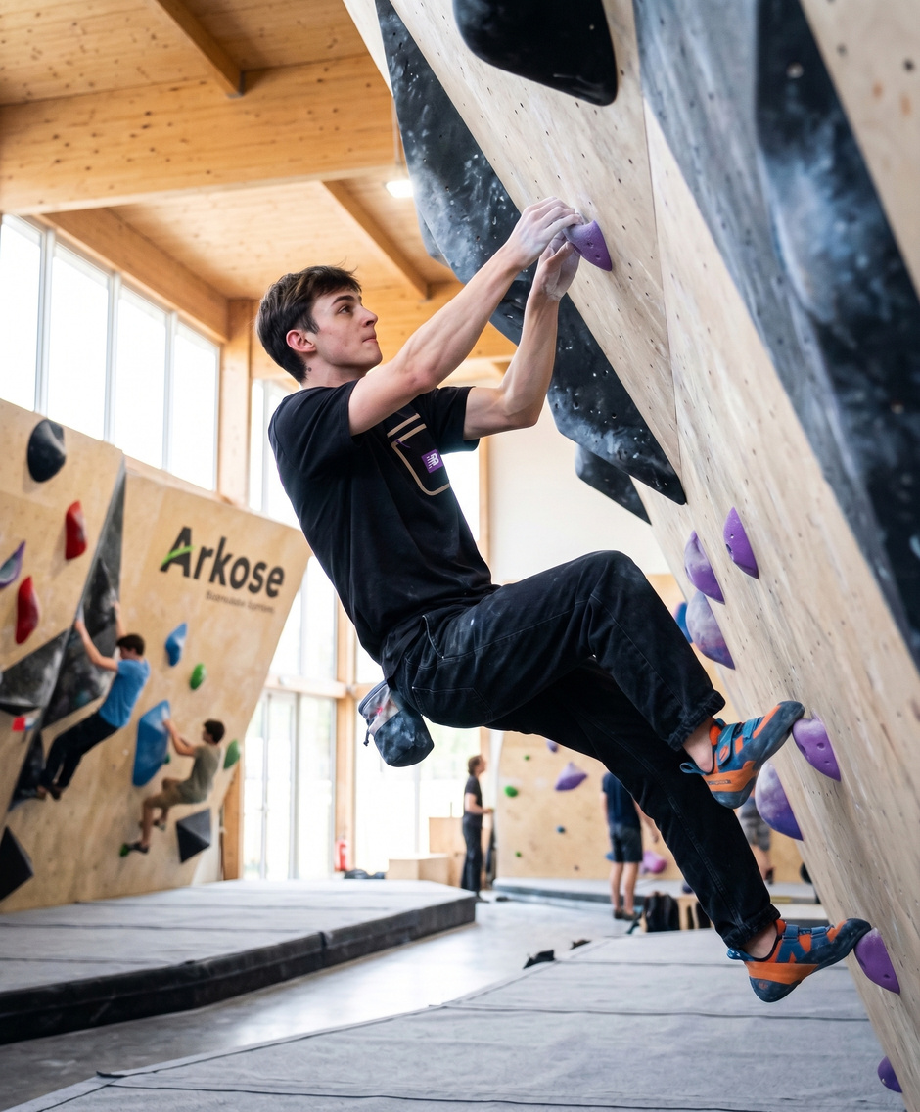
Constat
2 millions de personnes
pratique de l’escalade en France
Page 02
Notes:
Ça, c'est Olivier, et comme 2 millions de personnes en France, il pratique l'escalade en bloc.

Slide 3
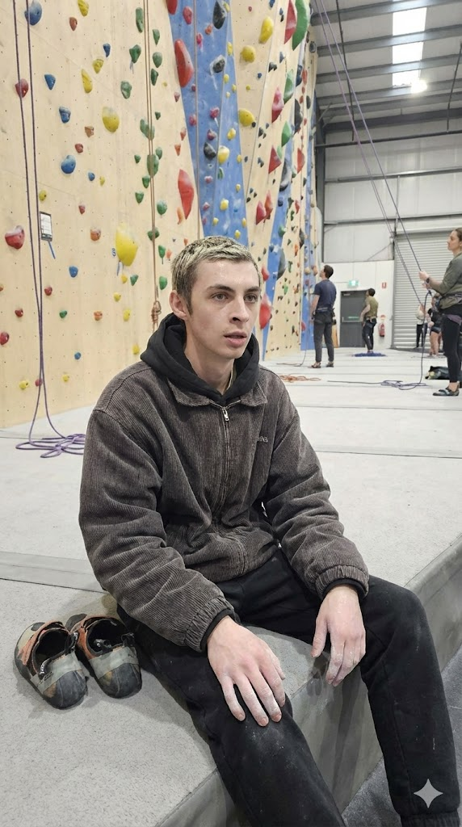
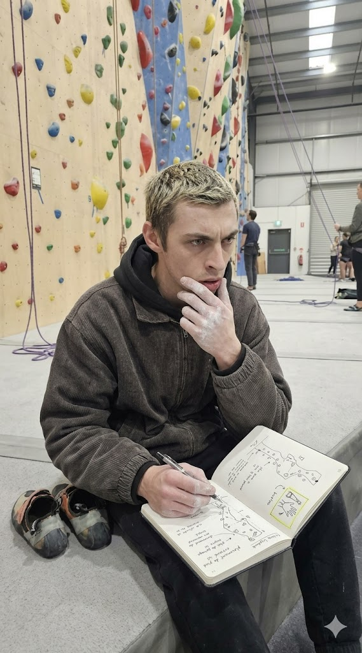
Problème
Page 03
Notes:
Le problème, c'est qu'à force de s'entraîner, Olivier finit par se heurter à un plafond de verre. Il veut progresser, mais seul, il n'y arrive plus.
Il commence donc à chercher des solutions : il se renseigne auprès de coachs, mais ce rend compte que c'est 50 € de l'heure. Il regarde ensuite sur les stores d'applications, et là... il ne trouve rien pour l'aider concrètement.

Slide 4

Solution
Ascension
Page 04
Notes:
Et c'est là qu'intervient Ascension.
Ascension, c'est l'application qui transforme ton smartphone en un véritable coach d'escalade par IA.
Mais concrètement, qu'est-ce qu'apporte Ascension ?

Slide 5
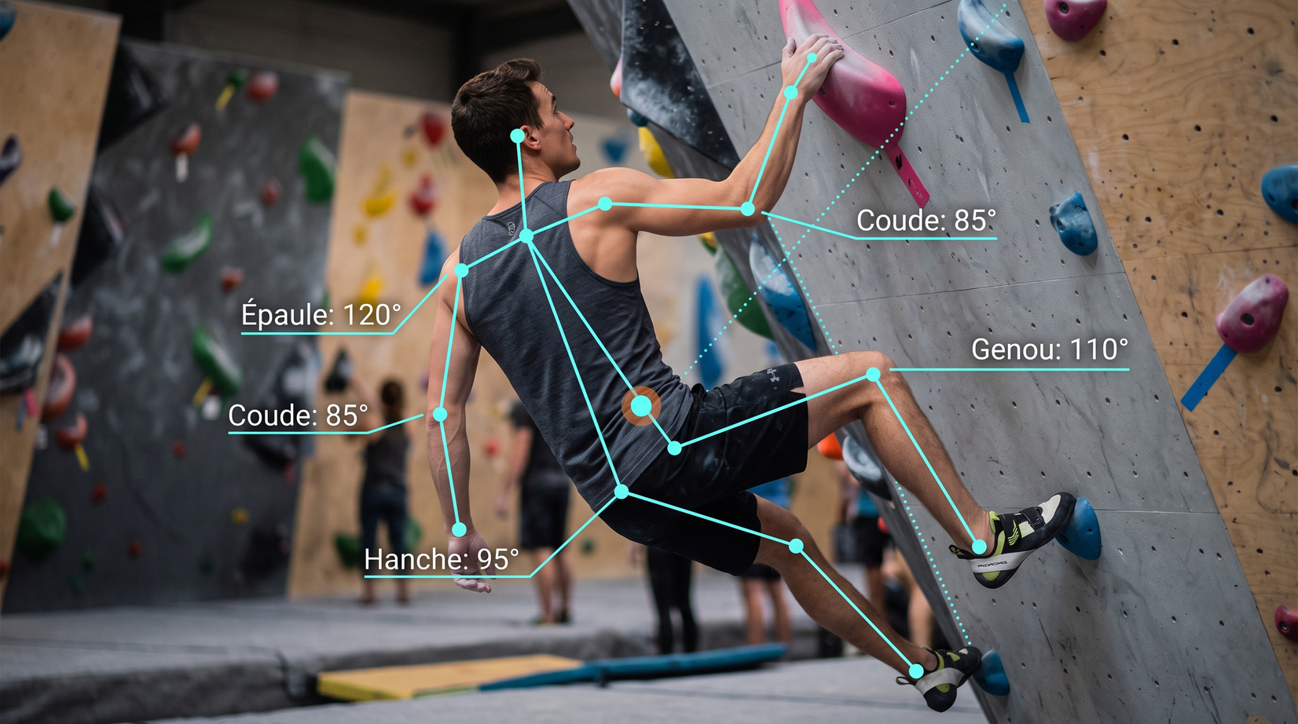
Analyse de pose
Page 05
Notes:
Premièrement : l'analyse de pose. Le principe est simple : tu poses ton téléphone, tu te filmes en train de grimper une voie, puis tu envoies la vidéo.
Ascension analyse ta posture, calcule des statistiques précises sur tes mouvements, et te donne des conseils personnalisés pour améliorer ta technique.

Slide 6
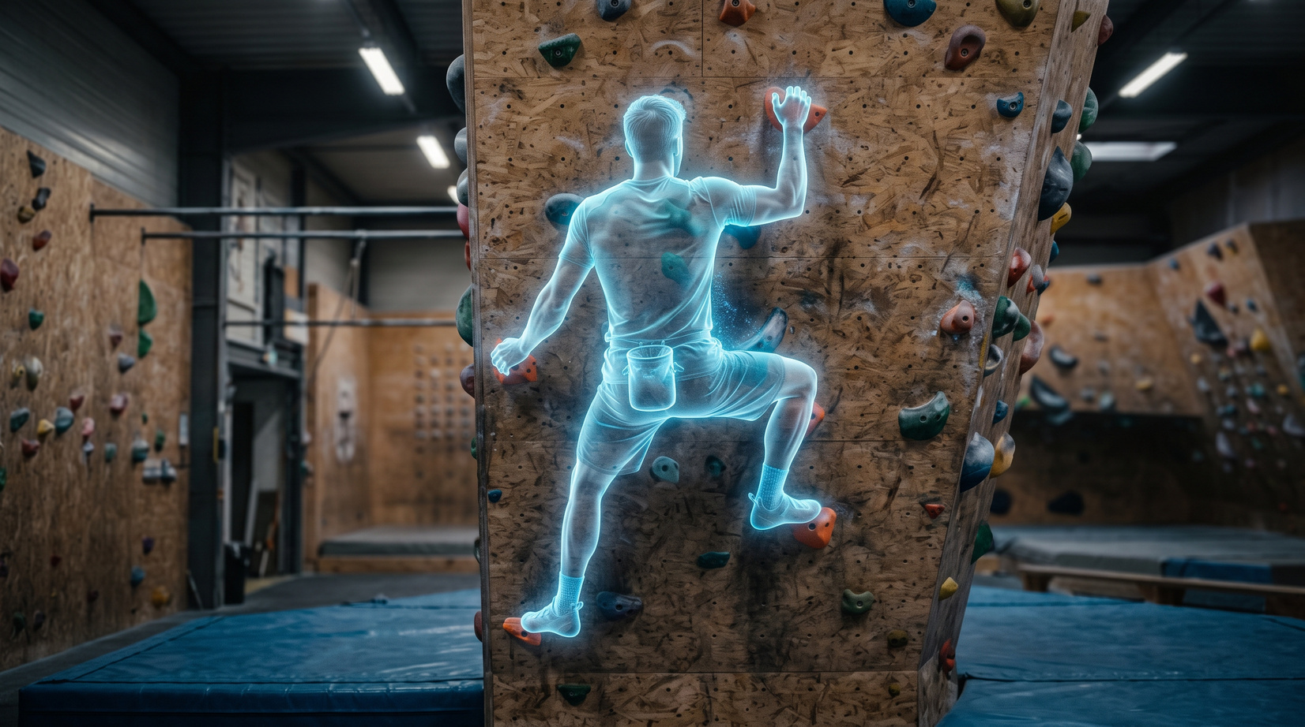
Mode fantôme
Page 05
Notes:
Ensuite, tu retrouves le mode fantôme. Le concept ? Tu prends en photo la voie qui te bloque, et notre IA vient générer une "bêta" visuelle, c’est-à-dire une solution de grimpe adaptée à ta morphologie pour t'aider à réussir le voie.

Slide 7
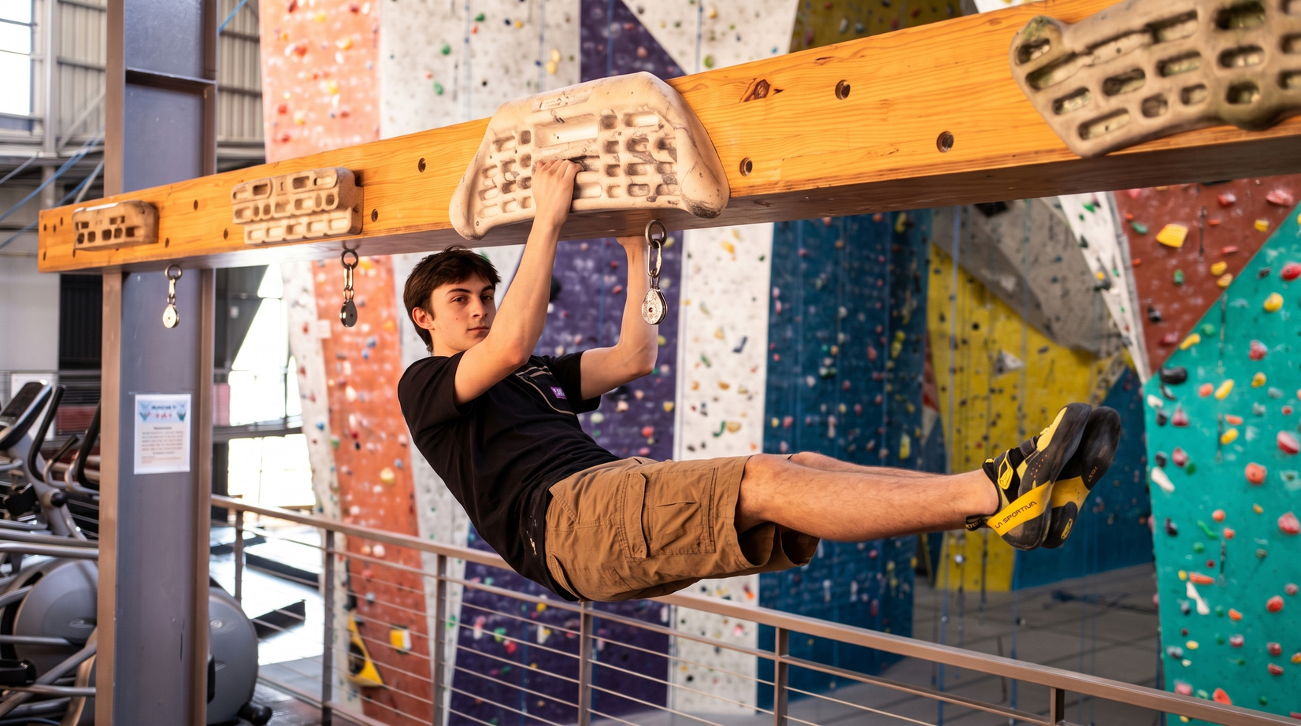
Routines personnalisées
Page 06
Notes:
Enfin, Ascension te permet de créer tes propres routines d'entraînement personnalisées. En te basant sur tes objectifs et tes points faibles, l'IA conçoit elle-même des programmes sur mesure pour te faire progresser plus vite.

Slide 8

Les cibles
Page 07
Notes:
Ascension s'adresse à plusieurs types de profils :
- Les débutants : qui n'ont pas d'expérience et veulent apprendre de la bonne manière avec des conseils fiables dès le départ.
- Les grimpeurs confirmés : qui savent grimper mais ont parfois besoin d'aide pour trouver la bêta d'un bloc difficile ou structurer leurs entraînements.
- Les coachs : pour qui Ascension est un véritable assistant permettant de suivre leurs élèves et d'analyser leurs statistiques détaillées.
- Et enfin, les salles d'escalade comme Climb Up ou Arkose : avec qui nous souhaitons nouer des partenariats pour intégrer Ascension directement dans leurs offres d'abonnements.

Slide 9
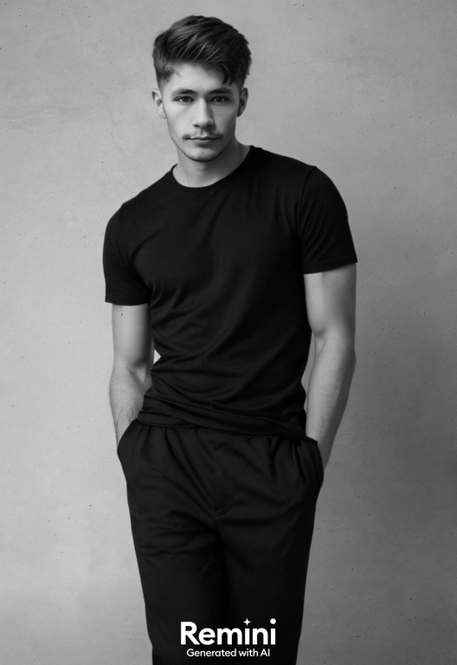

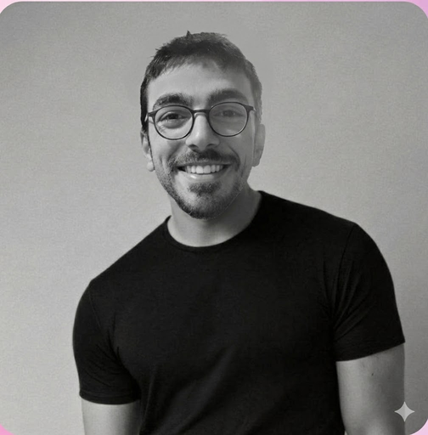

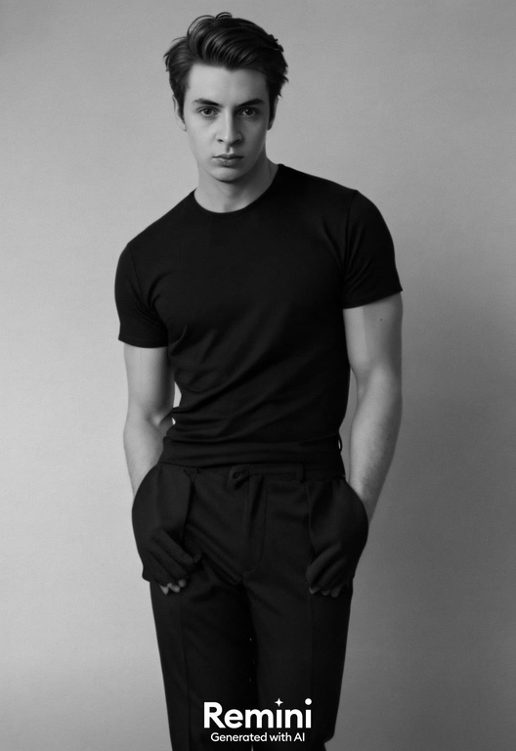








La répartition du travail
Nicolas TORO
Christophe VANDEVOIR
Lou PELLEGRINO
Gianni TUERO
Olivier POUECH
Page 08

Slide 10
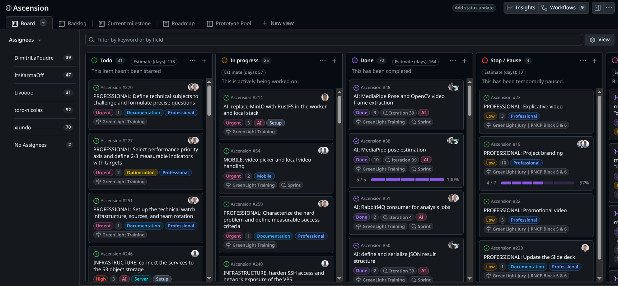
L’organisation
Page 08
Notes:
Faire une démonstration réel

Slide 11
Table ronde
Page 09

Slide 12
L’avancement de
Lou
  Liaison AI/Backend via Schemas commun
  Amelioration du coeur de l’architecture du Backend pour un developpement rapide
  Detection et correction de bug
  Detection et reflexion sur les tables de la Database
  Preparation du Backend pour une nouvelle feature: “Mode Fantome”
Page 12

Slide 13



L’avancement de
Christophe
  Utilisateurs
  Securité
  Outils
  Pipeline complète
  Branche
  Pull Request
  Par catégories
Qualité du code
Page 11

Slide 14


L’avancement de
Nicolas
Page 14

Slide 15



L’avancement de
Nicolas
Page 14

Slide 16
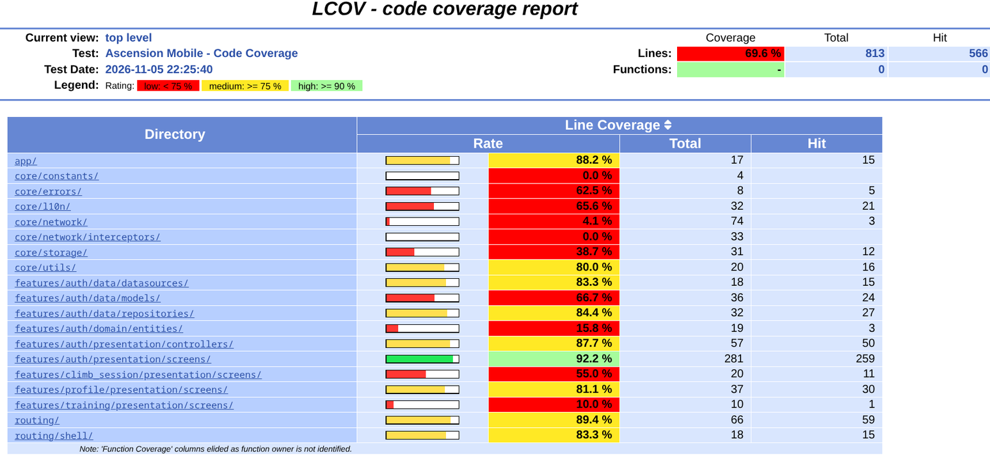
L’avancement de
Nicolas
Coverage | Goldens Test | Widget Books
Page 14

Slide 17
L’avancement de
Nicolas
Démonstration de l’évolution du mobile
Page 14

Slide 18
L’avancement de
Gianni
  Skeleton précis (lissage, métriques)
  Conseils par IA fine tuné légèrement
  integration en DB, handoff prêt pour backend
  Interface api / schémas cohérents avec futur mobile
  Tests unitaires IA
  decomposition pipeline 2d complete
Page 10

Slide 19
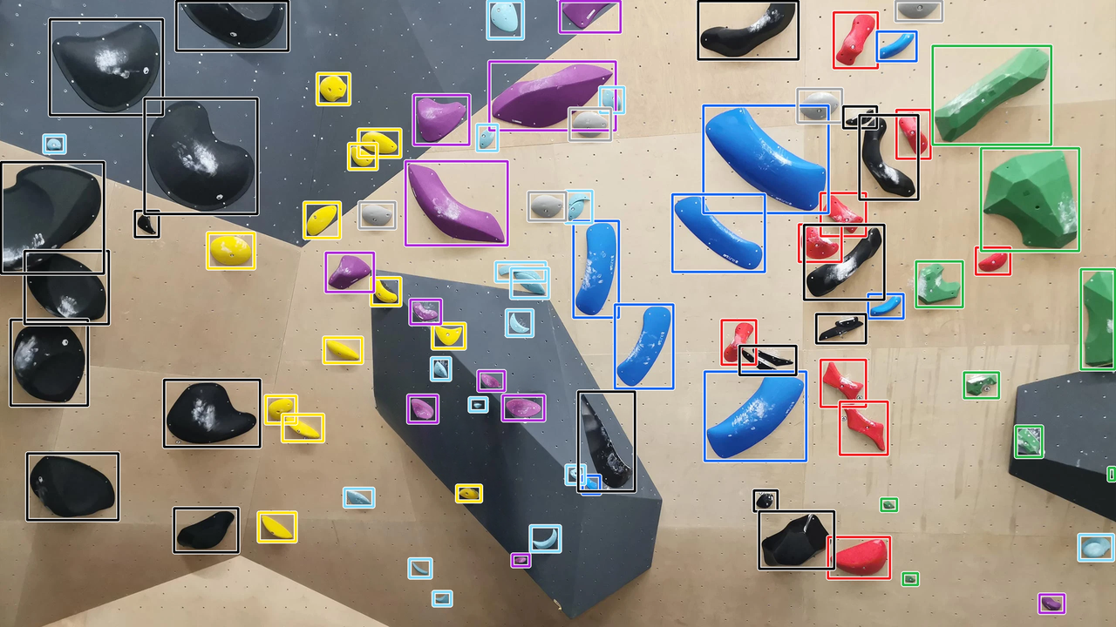
L’avancement de
Olivier
Page 13

Slide 20
État des fonctionnalitées
Fonctionnalitées | État au dernier suivi | État actuel
IA - Analyse de pose | 80% | 90%
IA - Mode Fantôme | 0% | 5%
IA - Worker | 100% | 100%
Backend | 35% | 40%
Client | 0% | 15%
Tests fonctionnels et unitaire | 20% | 70%
CI/CD | 100% | 100%
Documentation | à jour | à jour
Le pourcentage est calculé en fonction du resultat souhaité pour le jury GreenLight.
Page 15
Notes:
- Analyse de pose : on a continué d'améliorer le truc on a rajouter beaucoup d'unit tests -> il faut juste finaliser parfaitement la liaison ai/backend/mobile pour être à 100%
- Mode fantôme : on commence à vraiment mettre les mains dans le programme, on a pu brainstormer sur la suite et le fonctionnement

Slide 21


La situation de
Lou
Page 18

Slide 22
La situation de
Christophe
Page 17

Slide 23

La situation de
Olivier
Page 19

Slide 24
La situation de
Gianni
Se rend compte que l'EIP est une corvée + que du plaisir
(pour le moment)
sinon ça va
Page 16

Slide 25



La situation de
Nicolas
A mit en pause la musculation et la prise de masse mais compte reprendre
Prit par la maladie
Suite à la période d’examen, il a repris le travail sur Ascension mais est plutôt débordé (suivi toutes les semaines, objectifs, tâches de dev, etc)
Page 20

Slide 26
Les actions à venir
  IA : avancement sur le mode fantôme
→ La détection de prise avec Yolo (Olivier)
→ Le path finding (Gianni)
  Backend :
→ Mise en place des routes pour acceuillir le mode fantôme (Lou)
→ Mise en place du système de sessions d’entrainement (Christophe)
  Mobile : finir le système de sessions et d’analyse de pose (Nicolas)
→ Mettre en place en paramétrage complet avec de l’accessibilité (Nicolas)
  Infrastructure : s’occuper concretement de l’object storage (Christophe)
  Entretien avec notre 1er expert (Gianni et Olivier)
  Avancement sur les objectifs (Nicolas & Gianni)
Page 21

Slide 27
Intra EIP à des problèmes ?
  Finalement ça a été fix, tout remarche
Page 21

Slide 28


Merci
Notre communauté Discord
Notre organisation GitHub
Page 23

Slide 29
Slides utiles
Page 00

Slide 30
Notre Équipe
Cristophe VANDEVOIR
Olivier POUECH
Lou PELLEGRINO
Gianni TUERO
Nicolas TORO
Developpeur
CEO
Developpeur
Chef de Projet
Chef D’équipe
Page 00

